Slide 1
Chào mừng các con
đến với tiết học Tiếng Việt

Slide 2
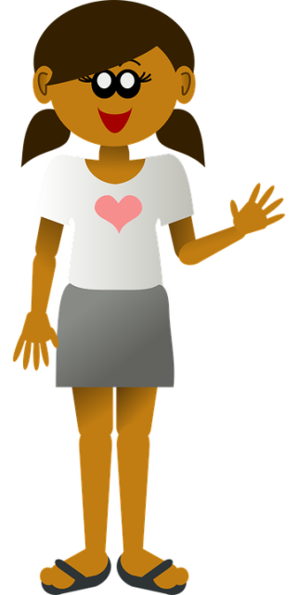
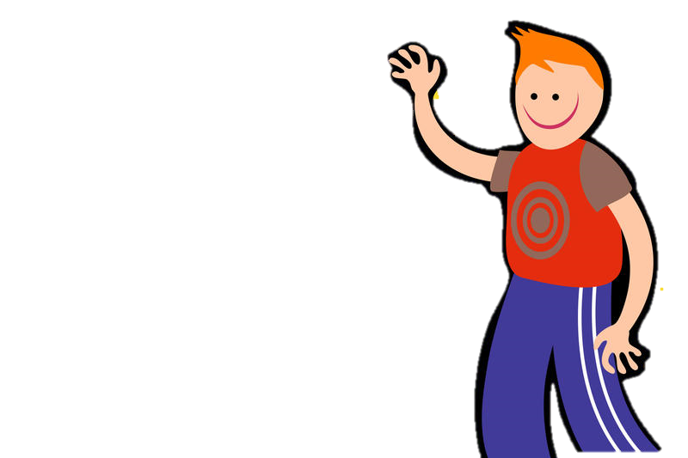
ĐẤT NƯỚC VÀ CON NGƯỜI

Slide 3
Hằng ngày, em thường chào và đáp lời chào của mọi người như thế nào?

Slide 4
Đọc mẫu
NHỮNG CÁCH CHÀO ĐỘC ĐÁO
Trên thế giới có những cách chào phổ biến như bắt tay, vẫy tay và cúi chào. Ngoài ra, người ta còn có những cách chào nhau rất đặc biệt.
Người Ma-ô-ri ở Niu Di-lân chào bằng cách nhẹ nhàng chạm mũi và trán vào nhau. Người Ấn Độ thì chắp hai tay trước ngực, kèm theo một cái cúi đầu. Nhiều người ở Mỹ thì chào bằng cách nắm bàn tay lại và đấm nhẹ vào nắm tay người kia. Còn người Dim-ba-bu-ê lại chào theo cách truyền thống là vỗ tay,... Mỗi cách chào thể hiện một nét riêng trong giao tiếp của người dân ở từng nước.
Còn em, em chào bạn bằng cách nào?
(Hoàng Anh tổng hợp)
Notes:
GV đọc mẫu

Slide 5
Luyện đọc từ khó

Slide 6
Đọc nối tiếp
NHỮNG CÁCH CHÀO ĐỘC ĐÁO
Trên thế giới có những cách chào phổ biến như bắt tay, vẫy tay và cúi chào. Ngoài ra, người ta còn có những cách chào nhau rất đặc biệt.
Người Ma-ô-ri ở Niu Di-lân chào bằng cách nhẹ nhàng chạm mũi và trán vào nhau. Người Ấn Độ thì chắp hai tay trước ngực, kèm theo một cái cúi đầu. Nhiều người ở Mỹ thì chào bằng cách nắm bàn tay lại và đấm nhẹ vào nắm tay người kia. Còn người Dim-ba-bu-ê lại chào theo cách truyền thống là vỗ tay,... Mỗi cách chào thể hiện một nét riêng trong giao tiếp của người dân ở từng nước.
Còn em, em chào bạn bằng cách nào?
(Hoàng Anh tổng hợp)
1
2
3
Notes:
GV đọc mẫu

Slide 7
Luyện đọc câu dài:
Trên thế giới/ có những cách chào phổ biến/ như bắt tay,/ vẫy tay/ và cúi chào.

Slide 8
Đọc nối tiếp
NHỮNG CÁCH CHÀO ĐỘC ĐÁO
Trên thế giới có những cách chào phổ biến như bắt tay, vẫy tay và cúi chào. Ngoài ra, người ta còn có những cách chào nhau rất đặc biệt.
Người Ma-ô-ri ở Niu Di-lân chào bằng cách nhẹ nhàng chạm mũi và trán vào nhau. Người Ấn Độ thì chắp hai tay trước ngực, kèm theo một cái cúi đầu. Nhiều người ở Mỹ thì chào bằng cách nắm bàn tay lại và đấm nhẹ vào nắm tay người kia. Còn người Dim-ba-bu-ê lại chào theo cách truyền thống là vỗ tay,... Mỗi cách chào thể hiện một nét riêng trong giao tiếp của người dân ở từng nước.
Còn em, em chào bạn bằng cách nào?
(Hoàng Anh tổng hợp)
1
2
3
Notes:
GV đọc mẫu

Slide 9
Giải nghĩa từ
01
Niu Di-lân
Ấn Độ
Một nước ở châu Đại Dương.
02
Một nước ở châu Á.
03
Mỹ
Một nước ở châu Mỹ.
Dim-ba-bu-ê
04
Một nước ở châu Phi.

Slide 10
Luyện đọc nhóm

Slide 11
Đọc toàn bài
NHỮNG CÁCH CHÀO ĐỘC ĐÁO
Trên thế giới có những cách chào phổ biến như bắt tay, vẫy tay và cúi chào. Ngoài ra, người ta còn có những cách chào nhau rất đặc biệt.
Người Ma-ô-ri ở Niu Di-lân chào bằng cách nhẹ nhàng chạm mũi và trán vào nhau. Người Ấn Độ thì chắp hai tay trước ngực, kèm theo một cái cúi đầu. Nhiều người ở Mỹ thì chào bằng cách nắm bàn tay lại và đấm nhẹ vào nắm tay người kia. Còn người Dim-ba-bu-ê lại chào theo cách truyền thống là vỗ tay,... Mỗi cách chào thể hiện một nét riêng trong giao tiếp của người dân ở từng nước.
Còn em, em chào bạn bằng cách nào?
(Hoàng Anh tổng hợp)
Notes:
GV đọc mẫu

Slide 12
Luyện đọc lại

Slide 13
NHỮNG CÁCH CHÀO ĐỘC ĐÁO
Trên thế giới có những cách chào phổ biến như bắt tay, vẫy tay và cúi chào. Ngoài ra, người ta còn có những cách chào nhau rất đặc biệt.
Người Ma-ô-ri ở Niu Di-lân chào bằng cách nhẹ nhàng chạm mũi và trán vào nhau. Người Ấn Độ thì chắp hai tay trước ngực, kèm theo một cái cúi đầu. Nhiều người ở Mỹ thì chào bằng cách nắm bàn tay lại và đấm nhẹ vào nắm tay người kia. Còn người Dim-ba-bu-ê lại chào theo cách truyền thống là vỗ tay,... Mỗi cách chào thể hiện một nét riêng trong giao tiếp của người dân ở từng nước.
Còn em, em chào bạn bằng cách nào?
(Hoàng Anh tổng hợp)
Notes:
GV đọc mẫu

Slide 14
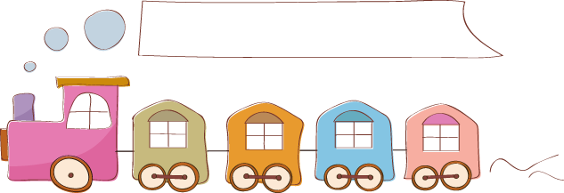
Luyện tập theo văn bản đọc

Slide 15
Câu 1. Trong bài đọc, câu nào là câu hỏi?

Slide 16
NHỮNG CÁCH CHÀO ĐỘC ĐÁO
Trên thế giới có những cách chào phổ biến như bắt tay, vẫy tay và cúi chào. Ngoài ra, người ta còn có những cách chào nhau rất đặc biệt.
Người Ma-ô-ri ở Niu Di-lân chào bằng cách nhẹ nhàng chạm mũi và trán vào nhau. Người Ấn Độ thì chắp hai tay trước ngực, kèm theo một cái cúi đầu. Nhiều người ở Mỹ thì chào bằng cách nắm bàn tay lại và đấm nhẹ vào nắm tay người kia. Còn người Dim-ba-bu-ê lại chào theo cách truyền thống là vỗ tay,... Mỗi cách chào thể hiện một nét riêng trong giao tiếp của người dân ở từng nước.
Còn em, em chào bạn bằng cách nào?
(Hoàng Anh tổng hợp)
Câu 1. Trong bài đọc, câu nào là câu hỏi?
Notes:
GV đọc mẫu

Slide 17
Câu 2. Cùng bạn hỏi – đáp về những cách chào được nói tới trong bài.
M: - Người Ấn Độ chào thế nào?
- Người Ấn Độ chào bằng cách chắp hai tay trước ngực và cúi đầu nhẹ.

Slide 18
Câu 2. Cùng bạn hỏi – đáp về những cách chào được nói tới trong bài.
- Người Ma-ô-ri ở Niu Di-lân chào thế nào?
- Người Ma-ô-ri ở Niu Di-lân chào bằng cách chạm nhẹ mũi và trán.
- Nhiều người ở Mỹ chào thế nào?
- Nhiều người ở Mỹ chào bằng cách đấm nhẹ vào nắm tay của nhau.
- Người Dim-ba-bu-ê chào thế nào?
- Người Dim-ba-bu-ê chào bằng cách vỗ tay.

Slide 19
Tạm biệt và hẹn gặp lại
các con vào những tiết học sau!

